Slide 1
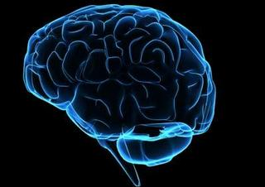
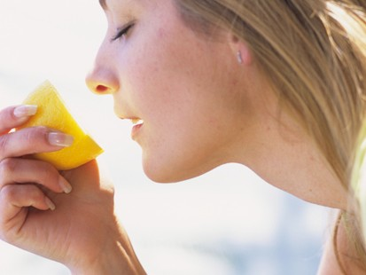
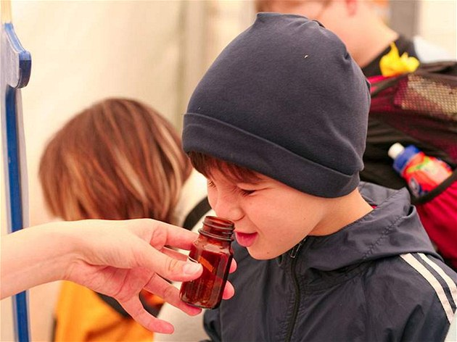
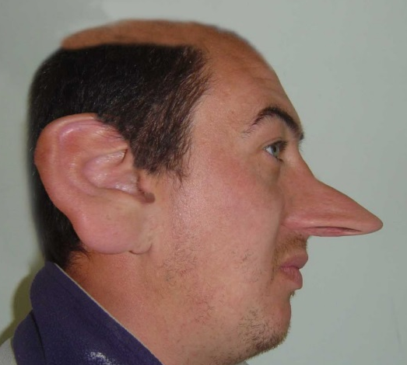


132.1 Smysly - ČICH
Elektronická učebnice - I. stupeň Základní škola Děčín VI, Na Stráni 879/2 – příspěvková organizace Svět kolem nás
Autor: Mgr. Pavlína Sirová
Notes:
Víte, kdo způsobuje angínu, chřipku, nebo neštovice?

Slide 2

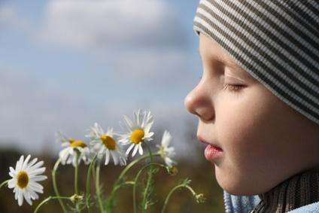
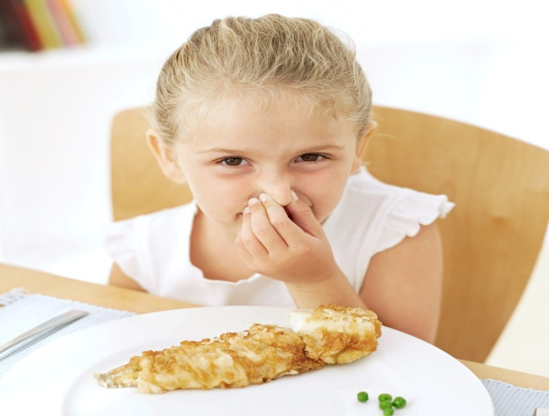

132.2 Co už víš?
Elektronická učebnice - I. stupeň Základní škola Děčín VI, Na Stráni 879/2 – příspěvková organizace Svět kolem nás
Čich
Je to schopnost vnímat vůni nebo zápach ve vzduchu. Citlivost čichu se u různých lidí liší. Obecně mají ženy citlivější čich než muži.

Slide 3
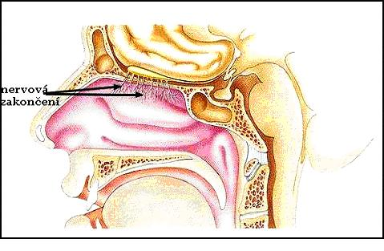
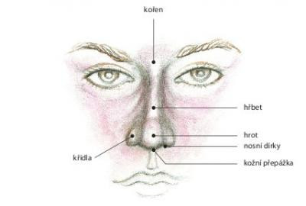
132.3 Jaké si řekneme nové termíny a názvy?
Elektronická učebnice - I. stupeň Základní škola Děčín VI, Na Stráni 879/2 – příspěvková organizace Svět klem nás
vůně
zápach
čichové buňky

Slide 4

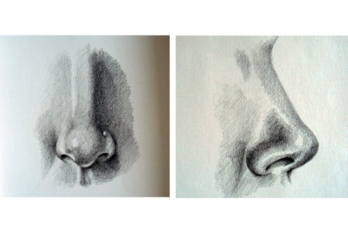
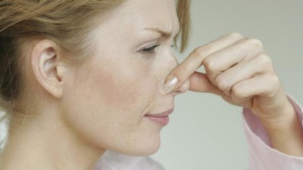
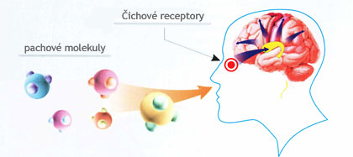
132.4 Co si řekneme nového?
Elektronická učebnice - I. stupeň Základní škola Děčín VI, Na Stráni 879/2 – příspěvková organizace Svět kolem nás
VŮNĚ
Čichem vnímáme
Ústrojím čichu jsou
PACHY
ČICHOVÉ BUŇKY

Slide 5
132.5 Procvičení a příklady
Elektronická učebnice - I. stupeň Základní škola Děčín VI, Na Stráni 879/2 – příspěvková organizace Svět kolem nás
Čichové pexeso
Dvě družstva proti sobě bojují jako dva protivníci v Pexesu. Každé družstvo má své stanoviště umístěné v určité vzdálenosti (stejná vzdálenost pro všechna družstva) od „čichového centra“, kde jsou umístěny očíslované mističky. Hráči si stanoví pevné pořadí a v něm se pravidelně střídají ve výbězích do „čichového centra“. Tam si zavážou oči a řeknou, ke kterým dvěma číslům by chtěli přičichnout. Poté se vracejí a střídá je další hráč z daného družstva. Pokud jsou si jisti, že dvě vybrané vůně v mističkách jsou totožné a ony skutečně jsou, získávají bod. Dále hra pokračuje jako klasické pexeso.
Jde o zajímavou a dobře realizovatelnou hru kladoucí nároky na jiné schopnosti než většinou užíváme (síla, zrak)...
Materiál: 64 očíslovaných mističek s čichově různorodým obsahem ve stejných dvojicích – jako u klasického pexesa, šátky, tužky, papír, podložky.
ČICHOVÉ HRY
Poznávání potravin po čichu – česnek, cibule, pomeranč, jablko, voda, olej,...
Čichová zkouška
V místnosti vytvoříme česnekovou cestu – natřeme česnekem cestičky podél zdí a pod stoly až k cíli, kde je položen klíč. Hráč jde k cíli poslepu, řídí se jen čichem.

Slide 6
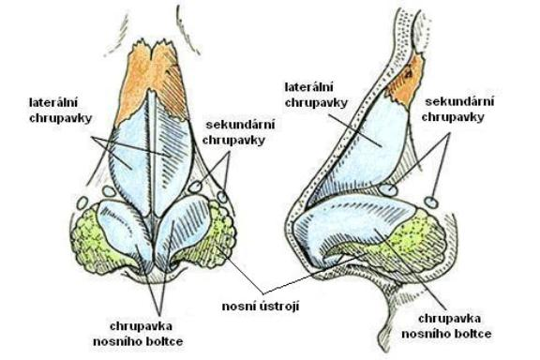
132.6 Něco navíc pro šikovné
Elektronická učebnice - I. stupeň Základní škola Děčín VI, Na Stráni 879/2 – příspěvková organizace Svět kolem nás
Lidský nos dokáže rozlišit více než 3000 chemických látek.
Receptorová (čichová) buňka je opatřena jemnými čichovými řasinkami – ciliemi.
Ve 20 letech člověk ztrácí 20% čichových buněk a v 60 letech se čich snižuje o 60%.
Čich je v mozku úzce spjatý s emocemi, proto parfém dokáže účinně navodit určité pocity.
Nos rozlišuje 10 000 pachů a vůní.

Slide 7
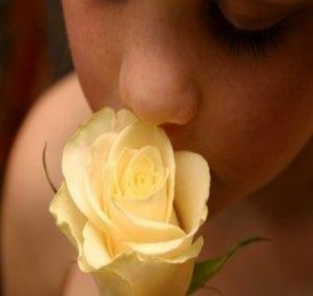
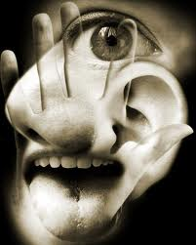
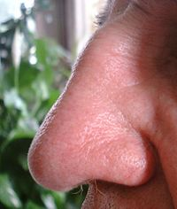
132.7 CLIL
Elektronická učebnice - I. stupeň Základní škola Děčín VI, Na Stráni 879/2 – příspěvková organizace Svět kolem nás
smell
smell
nose
senses
odour
čich, nos, smysly, vůně, zápach

Slide 8
132.8 Test znalostí
Elektronická učebnice - I. stupeň Základní škola Děčín VI, Na Stráni 879/2 – příspěvková organizace Svět kolem nás
Čichem zachycujeme: sladkost bolest vůně a pachy lásku | Čichové buňky se nachází: v dutině ústní v dutině nosní v krku v mozku
2. Ústrojím čichu jsou: čichové buňky uši ruce pachy | Čich mají citlivější: muži ženy oba stejně nikdo
Správné odpovědi:
c
a
b
b
Test na známku

Slide 9
Elektronická učebnice - I. stupeň Základní škola Děčín VI, Na Stráni 879/2 – příspěvková organizace Svět kolem nás
132.9 Použité zdroje, citace
http://lidske-smysly.wbs.cz/cich/nos.jpg (slide č.1)
http://upload.wikimedia.org/wikipedia/commons/thumb/f/fc/Neus1.jpg/200px-Neus1.jpg (slide č.7)
http://2.bp.blogspot.com/_eDWclxKoYjE/TMFgp0unYXI/AAAAAAAANlI/WTlLLa2jAqk/s1600/mitogkas.jpg (slide č.1)
http://2.bp.blogspot.com/_lBsBCxs--j0/S_KH2QVISBI/AAAAAAAABWw/xjZz4OjakPY/s1600/danny_big_nose.jpg (slide č.1)
Wikipedie
Člověk a jeho zdraví, M.Jančová, M. Grigárková – učebnice pro 4. a 5. ročník ZŠ, 2008
Život na Zemi – Přírodověda pro 5.ročník ZŠ, Kholová H., CSc., Alter 2009
Obrázky z databáze klipart
http://www.sterimar.cz/files/sys_page34/397-Nos_novy.JPG (slide č.6)
http://www.esthe-plastika.cz/files/img/pictures/nos6_1275646679.jpg (slide č.3)
http://www.centrumzdravi.net/site/site-gallery/dolphin/dolphin-06.jpg (slide č.4)
http://www.gymnasion.org/game/cichove-pexeso (slide č.5)

Slide 10
Elektronická učebnice – I. stupeň Základní škola Děčín VI, Na Stráni 879/2 – příspěvková organizace Svět kolem nás
132.10 Anotace
Autor | Mgr. Sirová Pavlína
Období | 01 – 06/2013
Ročník | 5. ročník
Klíčová slova | Smysly – čich, nos, vůně, zápach
Anotace | Prezentace popisující smysly – čich. Příklady a procvičování.

